Slide 1

TINJAUAN FAKTOR KETIDAKLENGKAPAN PENGISIAN DATA WAJIB REKAM MEDIS DALAM SISTEM INFORMASI MANEJEMEN PUSKESMAS NGADILUWIH
PROPOSAL KARYA TULIS ILMIAH
INDRA SETIAWAN
NIM:30519054
PROGRAM STUDI D3 REKAM MEDIS DAN INFORMASI KESEHATAN
FAKULTAS TEKNOLOGI DAN MANAJEMEN KESEHATAN
INSTITUT ILMU KESEHATAN BHAKTI WIYATA KEDIRI
2021

Slide 2
LATAR BELAKANG
Pengamatan yang telah dilakukan di Puskesmas Ngadiluwih belum terdapat adanya peringatan pengisian pada data sosial pasien dan mempengaruhi pada kelengkapan data tersebut
SIMPUS adalah suatu tatanan/ sistem yang menyediakan informasi untuk membantu proses manajemen puskesmas.
Informasi yang tepat bersumber dari data yang tepat dan lengkap. Sehingga diperlukan sistem yang mendukung dalam kelengkapan terhadap input data tersebut

Slide 3
RUMUSAN MASALAH
Bagaimana Tinjauan Faktor Ketidaklengkapan Pengisian Data Wajib Rekam Medis Dalam Sistem Infromasi Manajemen Puskesmas Ngadiluwih ?

Slide 4
Tujuan penelitian
A.Tujuan umum
Untuk Mengetahui faktor ketidaklengkapan pengisian atau input data wajib pasien pada SIMPUS di Puskesmas Ngadiluwih.
B.Tujuan khusus
Mengetahui kebijakan pedoman pengisian SIMPUS di Puskesmas Ngadiluwih
Mengetahui SOP pengisian SIMPUS di Puskesmas Ngadiluwih
Mengidentifikasi faktor-faktor penyebab ketidaklengkapan pengisian data wajib pada SIMPUS

Slide 5
Manfaat Penelitian
Bagi puskesmas
Bagi Institusi
Bagi mahasiswa
Agar mahasiswa dapat menerapkan serta meningkatkan pengetahuan dan keterampilan dengan melakukan pengembangan diri terhadap kemajuan ilmu pengetahuan dan teknologi sehingga dapat diaplikasikan ke dalam ilmu rekam medis.
Sebagai bahan masukan dan pertimbangan supaya Puskesmas dapat meningkatkan mutu pelayanan kesehatan bagi masyarakat serta menyediakan informasi data pasien secara tepat dan akurat guna mengatasi masalah kesehatan yang berkaitan kecepatan proses pelayanan.
Sebagai bahan masukan dan pertimbangan akademi supaya meningkatkan wawasan serta ilmu pengetahuan bagi mahasiswa berkaitan dengan perancangan sistem teknologi kesehatan khususnya rekam medis di Institut Ilmu Kesehatan Bhakti Wiyata Kediri.

Slide 6
01
02
03
04
Puskesmas
Rekam medis
SIMPUS
Data
05
06
Tinjauan data sosial RM yang wajib diisi
Kelengkapan DRM
07
08
Mutu pelayanan Rekam medis
Faktor faktor penyebab ketidaklengkapan DRM

Slide 7
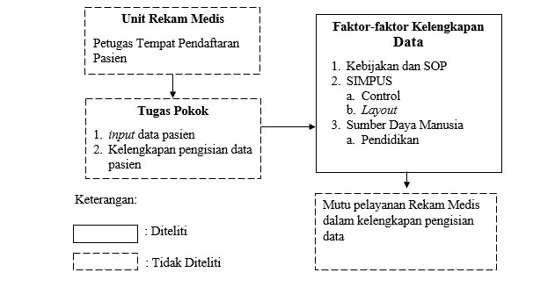
Kerangka Konsep

Slide 8
Metodologi penelitian
Desain penelitian
Waktu Penelitian
Penelitian ini dilakukan pada bulan Januari – februari 2022
Pada penelitian ini menunjukkan faktor ketidaklengkapan pengisian data wajib pada sistem informasi manajemen puskesmas Ngadiluwih.
Populasi
Populasi pada penelitian dengan subjek sebanyak sebanyak 2 orang yaitu 1 orang petugas TPP dan 1 orang petugas RM.
Lokasi
Teknik Sampling
Penelitian ini dilakukan di Puskesmas Ngadiluwih
Pengambilan sampel pada penelitian ini dilakukan dengan teknik pengambilan sampel secara Total Sampling

Slide 9
DEFINSI OPERASIONAL
Variabel Penelitian | Definisi Operasional | Alat Ukur | Hasil Ukur
Kebijakan | Rangkaian konsep dan asas yang menjadi pedoman dan dasar rencana dalam pelaksanaan sesuatu kegiatan pekerjaan dan cara bertindak | Observasi | Ada = jika kebijakan yang dimaksud ada Tidak Ada = jika kebijakan yang dimaksud tidak ada
SOP | Tata cara/ prosedur terhadap kegiatan pengisian SIMPUS | Observasi | Sesuai = Jika pengisian SIMPUS sudah dijalankan sesuai dengan SOP yang berlaku Tidak Sesuai= Jika pengisian SIMPUS tetapi belum dijalankan sesuai dengan SOP yang berlaku
Control | Suatu tindakan sistem untuk memberitahu/ sebagai pengendali terhadap sesuatu tindakan | Lembar Wawancara dan Lembar Observasi | Ada Tidak ada
Layout | Tata letak isian data, pemilihan font dan ukuran yang sesuai | Lembar Observasi dan Lembar Wawancara | Sesuai Tidak sesuai
Pendidikan | Indikator lulusan suatu petugas rekam medis di bagian pengisian data SIMPUS | Lembar wawancara | D3 RMIK Bukan D3 RMIK

Slide 10
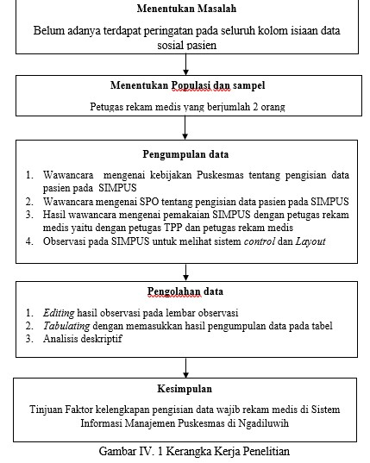
KERANGKA KERJA

Slide 11
BAB V HASIL PENELITIAN
Kebijakan & SOP
Puskesmas Ngadiluwih belum memiliki kebijakan & SOP tentang pengisian SIMPUS
Control
Sistem peringatan sudah ada tetapi belum semua data wajib diberi sistem peringatan
Sudah teredapat keamanan data karena menggunakan fitur login (username dan password)
Mudahnya akses apabila pasien ingin melihat informasi mengenai pelayanan yang diberikan
Reliabilitas dengan apa yang terjadi oleh pasien belum terdapat instruction pada isian data
2. Layout
Sudah terdapat isian data untuk diisi petugas
Jenis font yang dipakai adalah sans-sheriff dengan ukuran 12 pt
Sudah terdapat kolom isian data yang sudah sesuai dengan apa yang dibutuhkan
Isian data wajib dengan yang bukan tidak terlalu kontras

Slide 12
3. Pendidikan Petugas rekam medis berjumlah 2 orang yaitu 1 petugas filing (D3 rekam medis) dan 1 petugas pendaftaran ( D3 Teknik Informatika)

Slide 13
BAB VI PEMBAHASAN
1. Berdasarkan hasil wawancara bahwa kebijakan tenteang pengisian SIMPUS belum ada, hal ini tidak sesuai dengan PERMENKES no 43 tahun 2019
2. Berdasarkan hasil wawancara bahwa SOP tenteang pengisian SIMPUS belum ada, hal ini tidak sesuai dengan wirajaya dan nuraini tahun 2019

Slide 14
3.CONTROL
1. Berdasarkan hasil wawancara dan observasi bahwa adanya sistem peringatan data wajib hal ini sesuai dengan teori santoso 2018 bahwa petugas harus menginputkan data sosial pasien yang meliputi (nama,aamat,NIK, pekerjaan,jenis pasien,status kawin)
2. Berdasarkan hasil wawancara dan observasi kemanan data pasie sudah terjaga karena memiliki sitem login hal ini sesuai dengan teori rahmadiliyani dan faizal 2018 bahwa rekam medis harus aman supaya tidak jatuh pada pihak yang tidak berwenang.
3. Berdasarkan hasil wawancara dan observasi ketersediaan ktersediaan informasi bisa diakses dengan mudah dengan bantuan petugas hal ini sesuai teori aulia 2018 bahwa kualitas informasi harus akurat,real time dan lengkap
4. Berdasarkan hasil wawancara dan observasi realibilitas antara kejadian yang dialami pasien dengan adanya instruction hal ini sesuai dengan teori pasaribu 2017 bahwa keseuaian pasien dengan apa yang ditulis harus lengkap dan jelas karena ketidakkonsitenan mengakibatkan kesalahan koding.

Slide 15
4.LAYOUT
1. Berdasarkan hasil wawancara dan observasi isian data agar dientri oleh petugas hal inin sesuai dengan teori santoso 2018 bahwa sistem informasi diharapkan meningkatkan pelayanan salah satunya pengentrian data pasien.
2. Berdasarkan hasil wawancara dan observasi tat letak pengelompokkan belum sesuai karena tidak dijadikan stu grup data waijb hal ini sesuai dengan teori triyanti 2018 bahwa tata letak yang sesuai akan mempermudah petugas dalam pengisian data
3. Berdasarkan hasil wawancara dan observasi isian data ditata rapi dan beratiran dengan baik hal ini sesuai denagn teori monica 2010 bahwa desain melibatkan garis untu mengatur ketaraturan sebuah elem atau kolom
4. Berdasarkan hasil wawancara dan observasi kesatuan tampilan dan isian data sudah nyaman dan baik hal ini sesuai dengan teori bahwa desain user interface harus ada benang merah antara tampilan dan isinya

Slide 16
5.pendidikan
1. Berdasarkan hasil wawancara dan observasi latar belakang 2 petugas rekam medis yaitu 1 petugas ( D3 Rekam medis) dan 1 petugas (D3 Teknik Informatika) berdasarkan toeri Setiawan 2015 pengetahuan dan latar belakang juga mrncakup kemampuan petugas untuk menerapkan informasi pda tanggung jawabnya .
2.Berdasarkan hasil waawancara pelatihan sudah dilakukan oleh petugas hal ini sesuai dengan teori Hikmah et al2019 bahwa keikutsertaan seseorang dalam pelatihan dapat menambah penegetahuan sehingga mendukung kualitas kerja yang dihasilkan

Slide 17
Kesimpulan dan Saran
Puskesmas Ngadiluwih belum memiliki Kebijakan yang mengatur tentang pengisian SIMPUS
Puskesmas Ngadiluwih belum memiliki SOP (Standar Operasional Prosedur) yang mengatur tentang pengisian SIMPUS
Faktor-faktor kelengkapan pengisian pada SIMPUS terbagi menjadi beberapa bagian yaitu Control (sudah terdapat peringatan pada kolom isian data pasien, sudah terdapat adanya keamanan data pasien dengan fitur login, ketersediaan data pasien sudah bisa diakses dan belum adanya instruction sesuai dengan apa yang dialami pasien), Layout (sudah terdapat adanya kolom isian data pasien, jenis font yang digunakan yaitu sans-sherif dengan ukuran 12, isian dengan kebutuhan data yang diperlukan dan tampilan yang sesuai dengan kebutuhan), dan Pendidikan (Bahwa terdapat 2 petugas rekam medis yaitu satu petugas rekam medis dengan latar belakang rekam medis dan 1 petugas dengan latar belakang bukan rekam medis (teknik Infromatika) di bagian pendafataran).

Slide 18
Pembuatan kebijakan dan SOP untuk mengatur tentang Pengisian kelengkapan dokumen rekam medis.
Pemberian instruction pada atas kolom untuk alamat sekarang dengan alamat sesuai KTP.
Perlu adanya evaluasi user interface untuk penyesuaian tata letak isian data wajib.

Slide 19
TERIMA KASIH

